Slide 1
Tilburg Center of the Learning Sciences Profielwerkstuk: sluitpost of meesterproef?
Deel 2 oriënterende fase

Slide 2
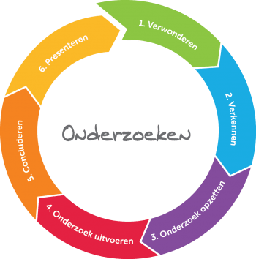
Stappen in onderzoek
Stap 1: verwonderen
Stap 2: verkennen
Stap 3: onderzoek opzetten
Stap 4: onderzoek uitvoeren
Stap 5: concluderen
Stap 6: presenteren
https://www.eur.nl/onderwijs/services-voor-scholen/over-het-wetenschapsknooppunt/onderzoekend-leren

Slide 3
Inhoud van de bijeen-komst
Onderdelen:
Oriëntatie op het thema
Informatie verzamelen
Onderzoeksvraag en/of hypothese formuleren

Slide 4
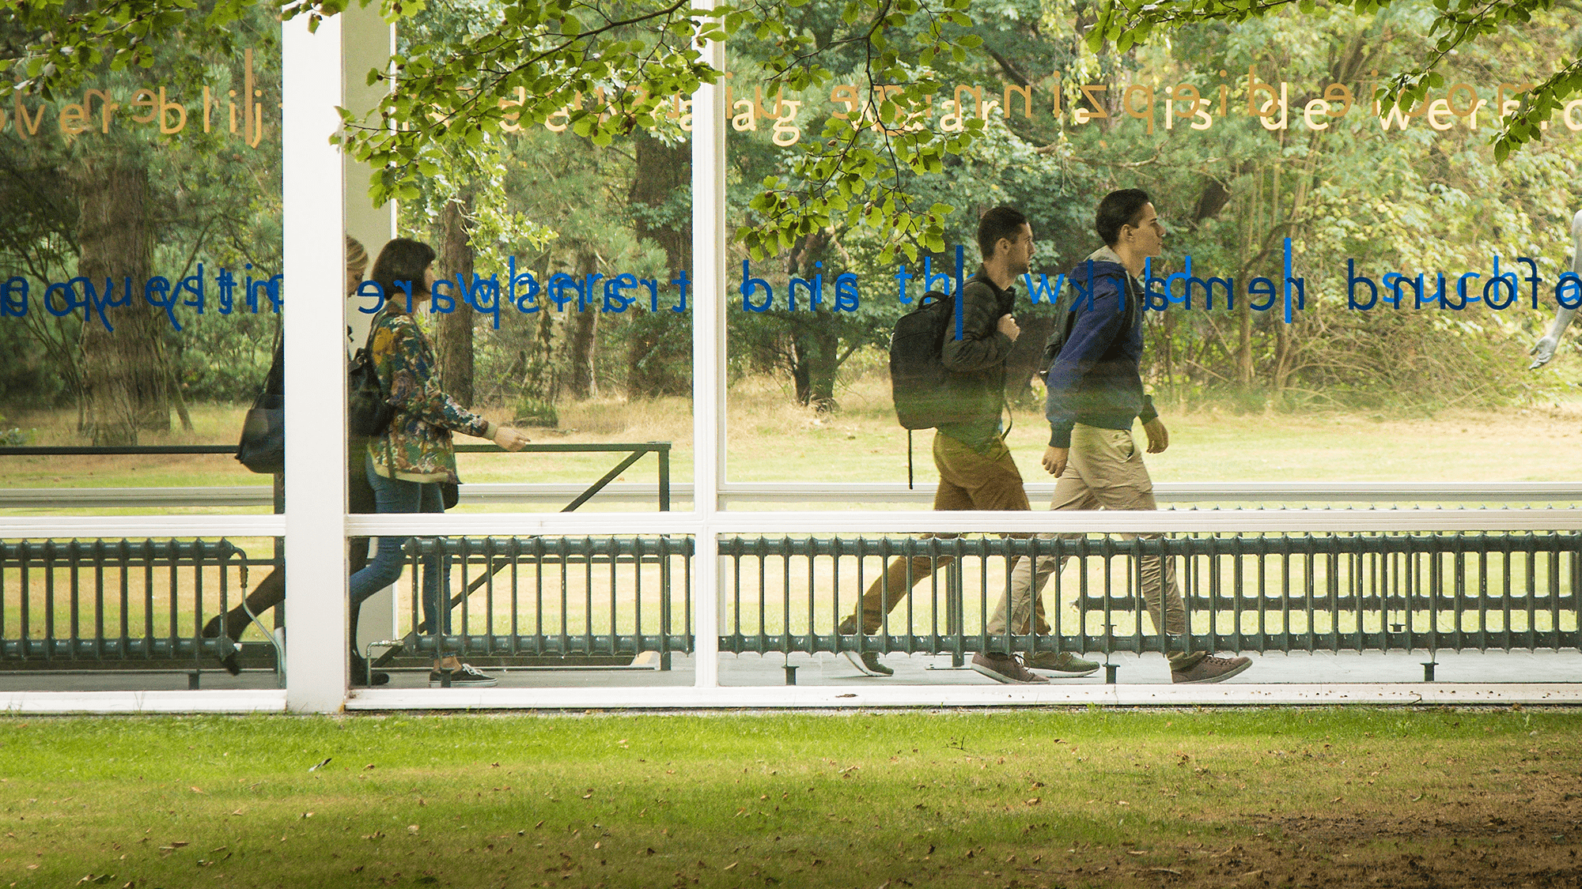
Hele opdracht eerst
Voordat leerlingen gaan nadenken over het onderwerp voor hun pws moeten zij weten wat er van hen verwacht wordt. Dus zij dienen uitleg te krijgen over:
Praktische zaken, zoals inlever- en presentatiedata.
Verschillende soorten onderzoek.
Hoe een onderzoek goed vorm te geven en uit te voeren.
Welke eisen er worden gesteld aan proces, product en presentatie.
Waar alle informatie over het pws te vinden is, zoals planning, eisen, uitleg over methodologieën etc. (workspace)
Dat het cijfer in het combinatiecijfer meetelt op het diploma.

Slide 5
Oriëntatie op het onderwerp

Slide 6
Hoe doe je het nu?
Hoe help je leerlingen om een onderwerp te bepalen?
Welke bronnen gebruik je?
Hoe krijg je leerlingen enthousiast?
Vragen?
Hoe doe je het zelf?
Voor welk thema en hoe word je zelf enthousiast?

Slide 7
Het onderwerp bepalen
Algemeen:
- Vrije keuze of lijst met onderwerpen?
- Onderwerp moet aansluiten bij minimaal een groot vak uit het pakket van eindexamenvakken van de leerling
Hoe te komen tot een onderwerp:
Eigen belangstelling onderzoeken.
Denk vanuit vakken / lessen; docenten kunnen aanknopingspunten geven.
Vanuit eigen achtergrond, werkkring ouders, enz.
Wat sluit aan bij mijn vervolgstudie?
Wat zijn praktische problemen waar je tegen aanloopt?

Slide 8
Inspiratie opdoen
Er is veel informatie op sites van universiteiten en hogescholen Bijvoorbeeld:
https://www.tilburguniversity.edu/nl/onderwijs/bacheloropleidingen/studiekeuze/profielwerkstuk/onderwerpen
https://www.ru.nl/pucsociety/scholieren/profielwerkstuk/onderwerpen-profielwerkstuk-thema/
https://www.rug.nl/society-business/scholierenacademie/scholieren/pws-hulp/fase1/inspiratie-per-schoolvak
https://www.eur.nl/onderwijs/services-voor-scholen/educatie-voortgezet-onderwijs/profielwerkstuk/inspiratie-voor-leerlingen
https://www.hogeschoolrotterdam.nl/voorlichting/begeleiding-en-voorzieningen/profielwerkstuk/onderwerp-kiezen/
https://pws-wereld.nl/ moderne vreemde talen

Slide 9
Wat is een onderzoekbaar onderwerp?
Behapbaar en interessant
Sluit aan bij de belevingswereld van de leerling.
Sluit qua niveau en complexiteit aan bij 6vwo of 5Havo.
Het onderwerp moet liefst SMART geformuleerd zijn (Specifiek, Meetbaar, Acceptabel, Realistisch en Tijdsgebonden).
Deze zaken kun je opnemen in een lijstje van eisen.
Let op: een leerling moet 80 uur besteden aan pws.

Slide 10
Welke soorten onderzoek zijn mogelijk?
Meest voorkomende onderzoekstypen voor pws:
Experimenteel onderzoek
Beschrijvend onderzoek
Praktijkonderzoek
Ontwerponderzoek
Literatuuronderzoek
Soms ook casestudy, fieldresearch etc. of een combinatie.
Let op: bij ieder onderzoekstype horen bepaalde onderzoeksmethoden. Loop met de leerling meteen op die zaken vooruit.

Slide 11
Onderwerp(en) pitchen
Als je wilt dat leerlingen serieus nadenken over geschikte onderwerpen, kun je kiezen voor een pitch:
Leerlingen bereiden zich per groepje voor op een pitch voor een of twee docenten, door zich te verdiepen in twee of drie onderwerpen. In de pitch leggen leerlingen uit waarom zij dit onderwerp willen kiezen en ze vertellen globaal hoe zij dit onderzoek willen aanpakken. Als docent bepaal je in overleg met de leerlingen wat het best uitvoerbare idee is.

Slide 12
Direct informatie verzamelen
Laat leerlingen informatie verzamelen over het onderwerp. Dit kan voorafgaand aan (bijv voor de pitch) of direct na de keuze voor het onderwerp.
In deze oriënterende fase kunnen dat allerlei bronnen zijn, zoals blogs, tv-programma’s, documentaires, gesprekken met kenners. Dit draagt aan:
inspiratie en enthousiasme van de leerling
het concretiseren of inperken van het onderwerp en komen tot een onderzoeksvraag.

Slide 13
Begeleiding: Leerlingen enthousiasmeren
Als docent:
Na het bieden van een algemene voorlichting en de kaders van het pws: laat leerling zelf nadenken en kiezen.
Maar bied ook handvatten en inspiratie: genoemde zaken bij dia: Onderwerp kiezen.
Als docent kun je tijdens je lessen ook steeds aangeven wanneer een onderwerp geschikt is. Ieder vak biedt eigen onderwerpen en bijbehorende sites (bijv. Nederlands: https://litlab.nl/pws/)
Verder heb je de taak de haalbaarheid en het bronnenmateriaal te checken.

Slide 14
Begeleiding: algemeen
Voor de leerling is onderzoek doen (waarschijnlijk) nieuw.
Stimuleer autonomie en eigenaarschap.
Stimuleer kritisch nadenken: vragen stellen, feedback geven
Stel steeds de vraag: hoe ga je dat onderzoeken?
Een leerling moet elke stap die hij zet kunnen verantwoorden.
Denk aan het inrichten van een workspace of elo.

Slide 15
Informatie verzamelen

Slide 16
Hoe doe je het nu?
Hoe verzamelen leerlingen informatie?
Welke hulp geef je daarbij?
Welke bronnen gebruik je?
Vragen?
Hoe doe je het zelf? Hoe zoek je zelf informatie?

Slide 17
Hoe goed zoeken leerlingen?
Zijn leerlingen digitaal handig?
Op welk vlak?
- sociale media
- informatie zoeken
- effectief en efficiënt zoeken
- geschikte en goede bronnen zoeken
Dus: leerlingen hebben hulp nodig bij het vinden en beoordelen van bronnen.

Slide 18
Vaardigheden die nodig zijn
Bronnen kunnen vinden: leerlingen moeten leren waar ze bronmateriaal moeten zoeken.
Leerlingen moeten leren hoe ze geschikt material kunnen vinden: zoektermen gebruiken.
Leerlingen moeten leren de informatie te beoordelen op relevantie en kwaliteit (validiteit en betrouwbaarheid).

Slide 19
Waar kunnen leerlingen bronnen vinden?
Geef voorbeelden:
Wetenschappelijke tijdschriften (via universiteitsbibliotheek)
Relevante vakbladen en boeken
Krantenbank (LexisNexis)
Journalistieke radio- en tv-programma’s
Documentaires
Experts die je kunt benaderen
Relevante zoeksites, bijv.: https://scholar.google.com/ www.aoister.worldcat.org , www.doaj.org
Sites als scp.nl en cbs.nl
Gemeentearchief

Slide 20
Hoe en waarom kies je tekstbronnen?
1. Relatie met het doel van het onderzoek (relevantie):
waarom is de tekstbron bruikbaar voor jouw onderzoek?
2. De tekstbron moet betrouwbaar zijn;
- waar is de bron gepubliceerd (tijdschrift)?
- wie is de auteur (onderzoeker?, waar werkzaam?)
- welk doel heeft de tekst (informerend; beïnvloedend),
- welke informatie geeft de bron (onderzoek, review, theorie)
- welke bronnen worden er vermeld (literatuurlijst)
- hoe oud is de bron?
3. Eindigt een webadres op:
.edu staat voor onderwijsinstelling (meestal Amerikaans)
.org is een non-profit organisatie

Slide 21
Begeleiden van leerlingen bij zoeken
Modelleer: doe voor hoe jij informatie zoekt.
Leg uit hoe je een bron beoordeelt op relevantie.
Laat een slechte bron zien. Wijs aan waarom de bron niet betrouwbaar is.
Laat zien hoe je kunt variëren met zoektermen.
Geef opbouwende feedback.
Laat leerlingen bronnen meteen noteren: waarvoor ze bruikbaar zijn, met paginanummers. Bij bron van internet: moment van raadplegen noteren.

Slide 22
Inspiratie opdoen
Sites over informatie zoeken (bijvoorbeeld:)
https://www.tilburguniversity.edu/nl/onderwijs/bacheloropleidingen/studiekeuze/academische-vaardigheden/bronnen-gebruiken
https://www.rug.nl/society-business/scholierenacademie/scholieren/pws-hulp/fase1/alles-over-literatuur

Slide 23
Onderzoeksvraag / hypothese formuleren

Slide 24
Hoe doe je het nu?
Hoe komen leerlingen tot een onderzoeksvraag?
Welke hulp geef je daarbij?
Welke bronnen gebruik je?
Vragen?
Hoe doe je het zelf: hoe kom je tot een onderzoeksvraag?

Slide 25
Belang van de onderzoeksvraag
Geeft richting aan je onderzoek
Is de schakel tussen het thema/ de aanleiding en het doel van het onderzoek (wat wil je weten, hebben?)
Bepaalt de verdere stappen: methode van onderzoek, data verzameling

Slide 26
Keuze van de onderzoeksvraag
Haalbaar
Overdraagbaar: eenduidig en daarmee overdraagbaar
Interessant: antwoord is niet al bekend
Ethisch verantwoord: onderzoek mag niemand schaden
Voldoende uitdagend
Relevant: je kunt iets met het antwoord
Leerzaam, nuttig voor jou: ervaring en vaardigheden opdoen met onderwerp dat je interesseert

Slide 27
Soorten onderzoeksvragen
Beschrijvend In hoeverre / hoe / op welke manier …?
Vergelijkend Wat is het verschil tussen …?
Evaluerend Welk effect heeft X op Y?
Verklarend Wat is het verband tussen …..?
Ontwerpend
Hoe kan ontwerp X een oplossing bieden voor probleem Y?

Slide 28
Hoofd- en deelvragen
Hoofdvraag: algemene, overkoepelende vraag.
‘Deelvragen: opsplitsing van het onderzoek in delen.
Antwoord op de deelvragen dragen bij aan beantwoording van hoofdvraag.

Slide 29
Richtlijnen voor onderzoeksvragen
Vragende vorm (geen wens of veronderstelling)
Open (geen ja-nee vraag)
Niet te breed
Niet te smal
Eenduidig; kernbegrippen definiëren
Enkelvoudige vraagstelling
Antwoord is niet al bekend
Geen onjuiste of niet onderbouwde aannames
Acceptabel (niet sterk negatief)
Aansprekend, relevant
Deelvragen dragen bij aan beantwoording van hoofdvraag

Slide 30
Controleren of de onderzoeksvraag goed is
staat in de vragende vorm
is open
is enkelvoudig
is eenduidig (kernbegrippen zijn duidelijk
bevat geen onjuiste veronderstellingen
is acceptabel (niet sterk negatief)
is nog niet eerder beantwoord
Of: vragenmachientje

Slide 32
Activiteit: Schort er iets aan de volgende onderzoeksvragen? Zo ja, wat? En hoe zou deze eventueel te verbeteren zijn?
Hoe is de kerk ontstaan?
Wat is de invloed van de omgeving op de vitamine-C-productie van een vrucht?
Is het slim om een huis te kopen?
Harry Mulisch is een slechte schrijver.
Wat is de invloed van HALT-straffen op bestrafte jongeren?
Hoe worden medicijnen gemaakt?
Wat is de invloed van de hoeveelheid zonlicht op het vitamine-C-gehalte van een sinaasappel?
Hoe word je een tv-ster?
Welke invloed hebben Instagram en TikToK op jongeren?
Hoe heeft het Nederlandse klimaat zich ontwikkeld?
Welke invloed heeft fitness op het lichaamsgewicht?
Moeten prijsafspraken tussen concurrenten strenger bestraft worden?
Wat was vorig jaar de inflatie in Nederland?
Wat zijn de effecten van lange gevangenisstraffen?

Slide 33
Goede onderzoeksvragen
https://www.knawonderwijsprijs.nl/winnaars/winnaars-2021
Kan een computerprogramma dat gebruikmaakt van een genetisch algoritme beter beleggen dan een mens?
Welke gevolgen hebben de explosies in Beiroet gehad op de COVID-19 aantallen in Beiroet ten opzichte van andere Libanese steden?
Hoe is de toenemende aandacht voor excuses voor zwarte bladzijden uit de geschiedenis zoals de Holocaust en het slavernijverleden te verklaren?
Welke gevolgen heeft het afstandsonderwijs, ingevoerd vanwege het coronavirus van maart-juni 2021, gehad op de taalontwikkeling van groep 3-leerlingen in Haarlem?
Hoe kan men middelbare schoolleerlingen met perfectionistisch gedrag helpen om hun perfectionisme positief in te zetten?
In hoeverre zijn commerciële foto’s en video’s op YouTube en Instagram, waar kinderen jonger dan 13 jaar voor poseren, een vorm van kinderarbeid in Nederland?
Op welke manier is de interesse van Nederlandse jongeren voor het milieu van invloed op hun gedrag rond milieu en hoe zou dit beïnvloed kunnen worden?’

Slide 34
Bronnen / inspiratie opdoen
Wetenschapsknoopunt Rotterdam: Vragenmachientje
https://www.eur.nl/onderwijs/services-voor-scholen/educatie-voortgezet-onderwijs/profielwerkstuk/lesmaterialen-leerling
https://www.profielwerkstuk.nl/how-to/hoe-kies-je-een-goede-onderzoeksvraag/
Hulpmiddelen pws voor leerlingen:
https://www.eur.nl/onderwijs/services-voor-scholen/educatie-voortgezet-onderwijs/profielwerkstuk/lesmaterialen-leerling
Hulpmiddelen pws voor docenten:
Zie bijv: https://www.eur.nl/onderwijs/services-voor-scholen/educatie-voortgezet-onderwijs/profielwerkstuk/profielwerkstuk-docenten

